Slide 1


Герої не вмирають, а в пам’яті живуть
2026 рік

Slide 2

День Героїв

Slide 3
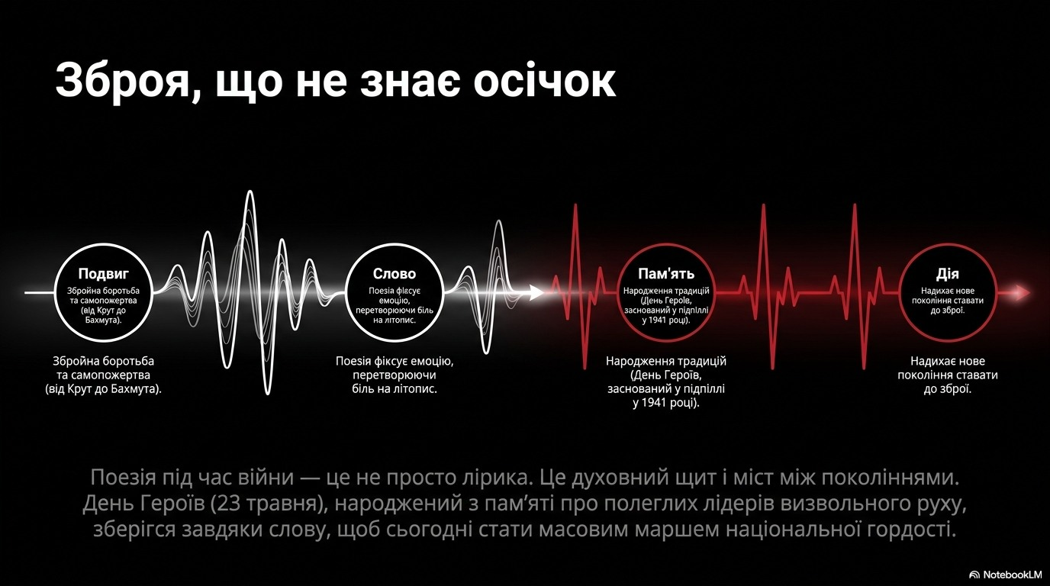
День Героїв

Slide 4
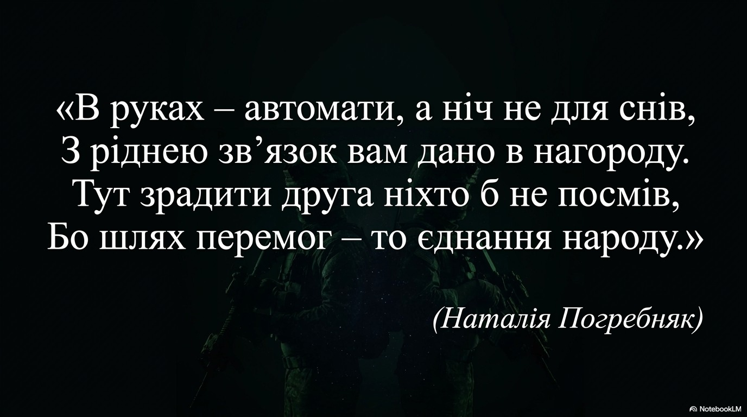
День Героїв

Slide 5

День Героїв

Slide 6

День Героїв

Slide 7

День Героїв

Slide 8
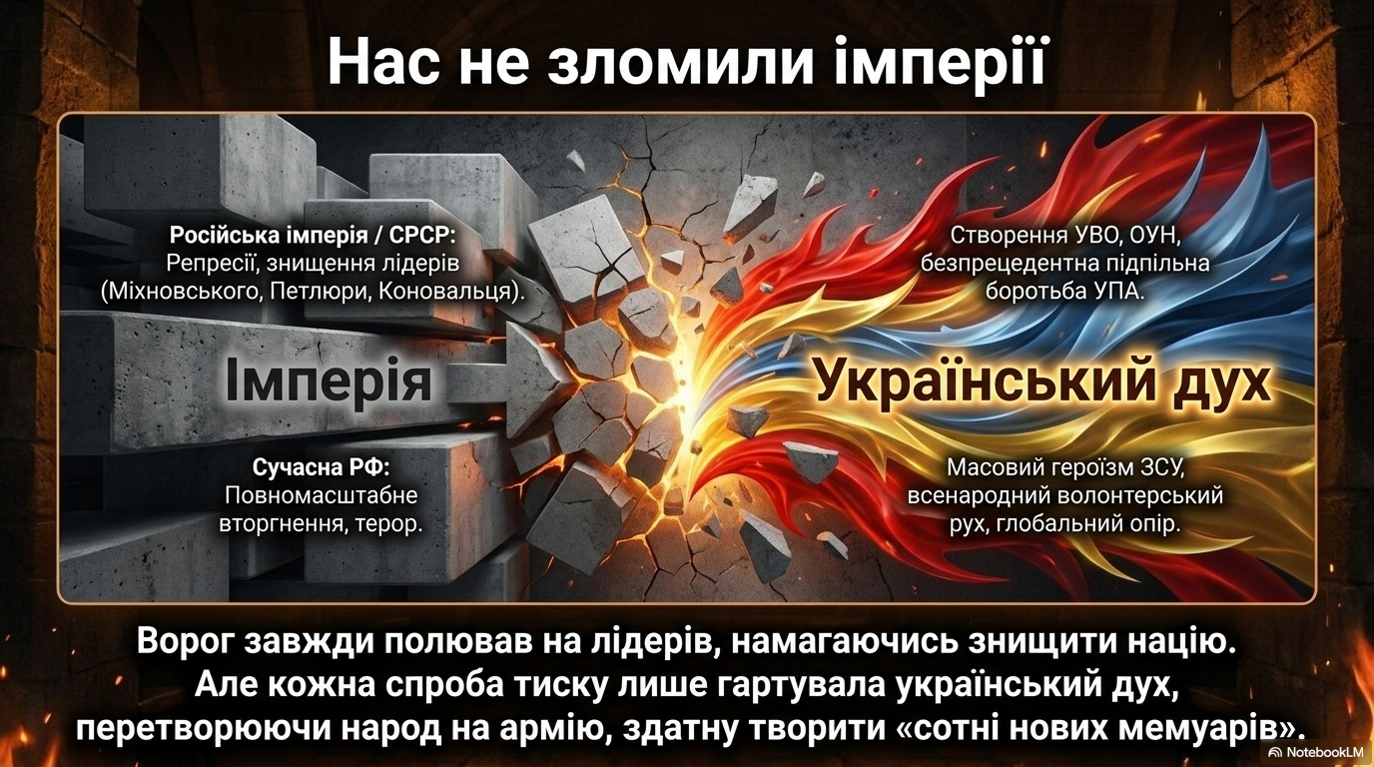
День Героїв

Slide 9

День Героїв

Slide 10
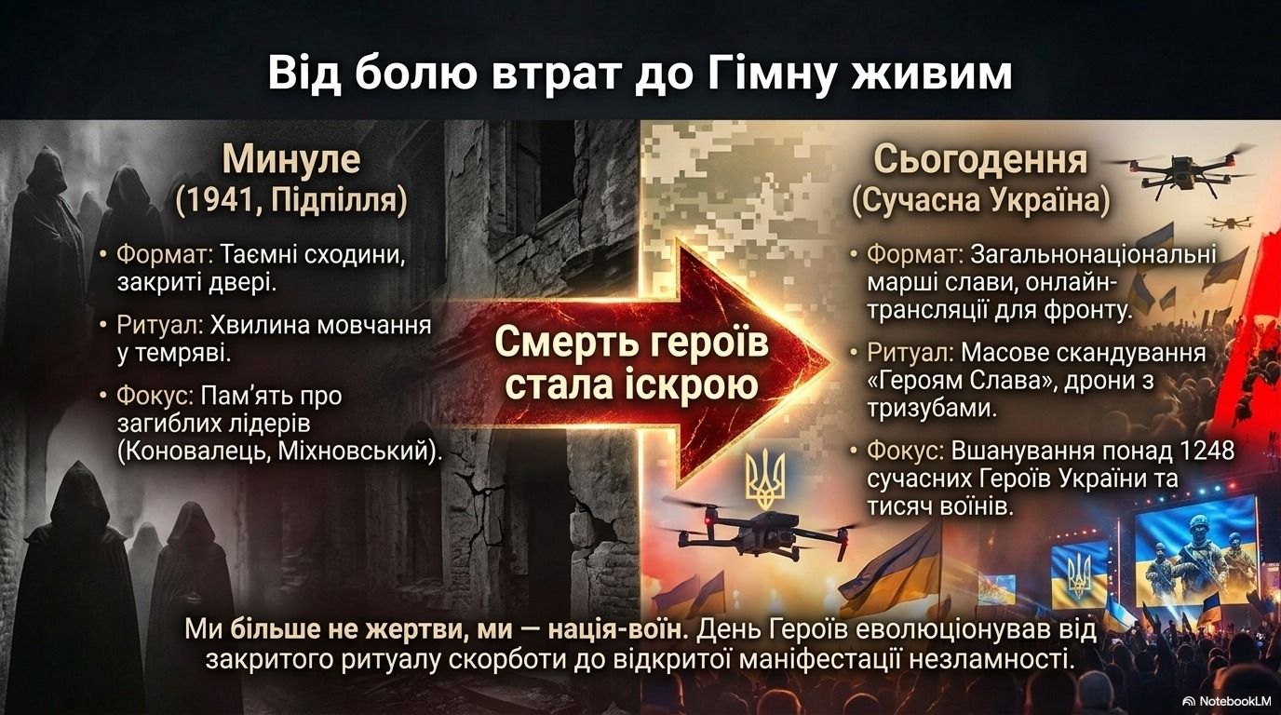
День Героїв

Slide 11
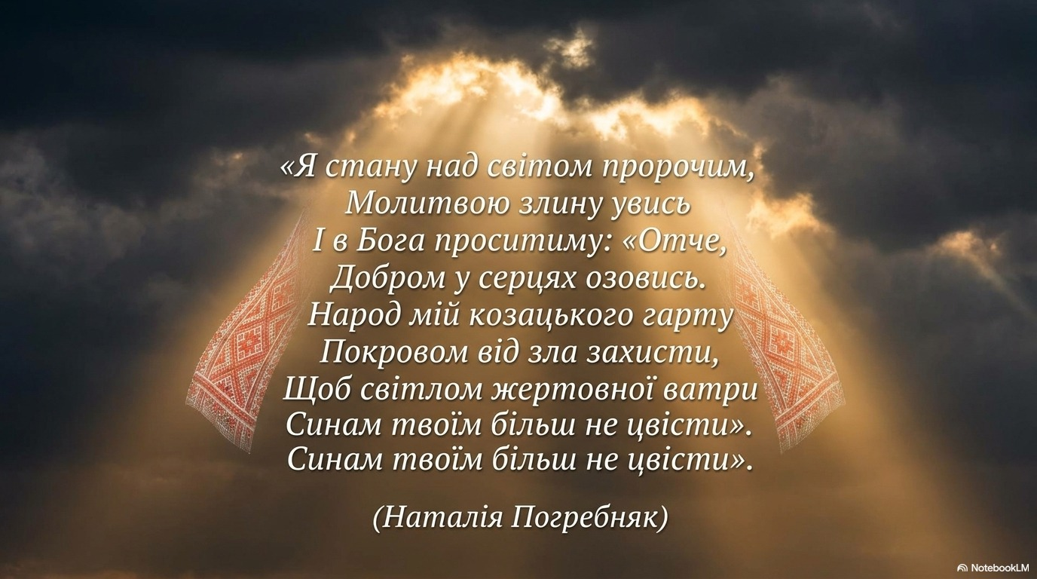
День Героїв

Slide 12

День Героїв

Slide 13

День Героїв

Slide 14
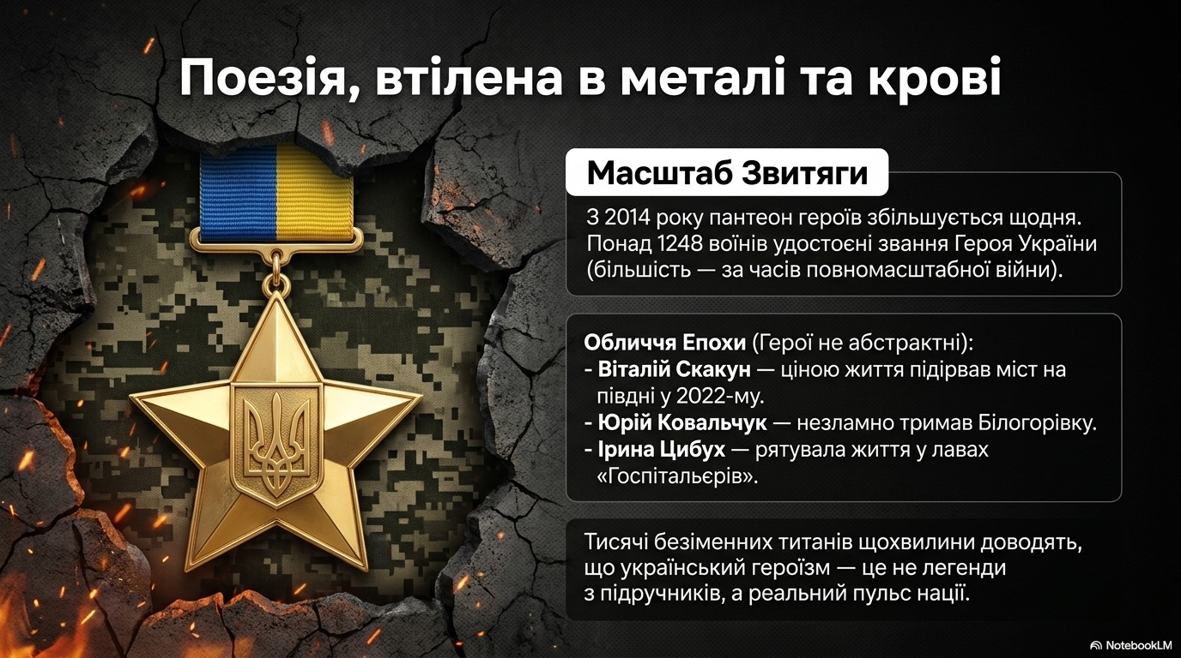
День Героїв

Slide 15

День Героїв

